Slide 1
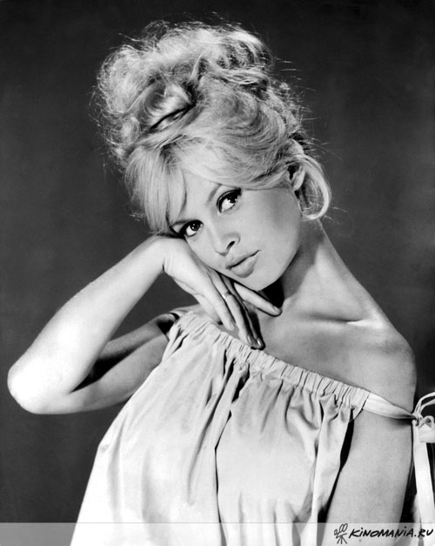
Brigitte Bardot

Slide 2
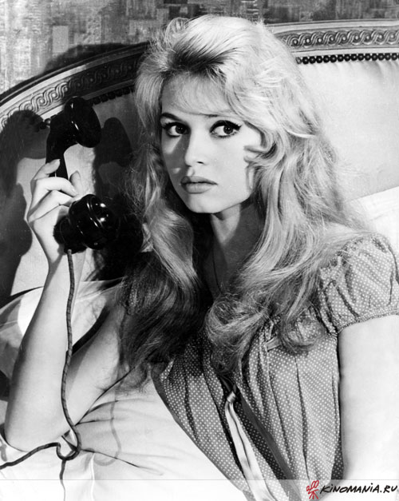
Brigitte Bardot, née Brigitte Anne-Marie Bardot le 28 septembre 1934 à Paris, est une actrice de cinéma et chanteuse française, une militante de la cause animale, ainsique la fondatrice et présidente de la fondation qui porte son nom.

Slide 3
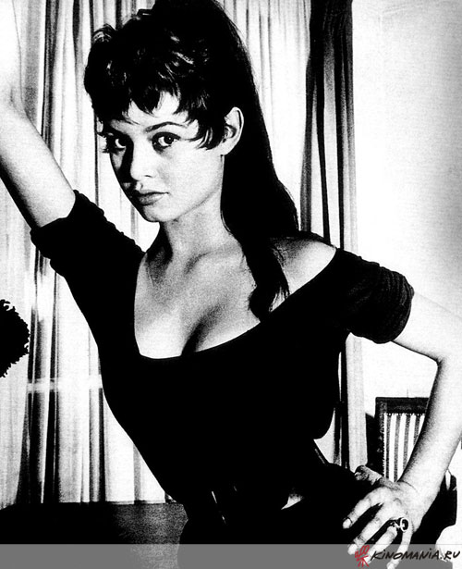
Figure féminine des années 1950 et 1960, elle fut une star mondiale, l'égérie et la muse des plus grands artistes de l'époque.

Slide 4
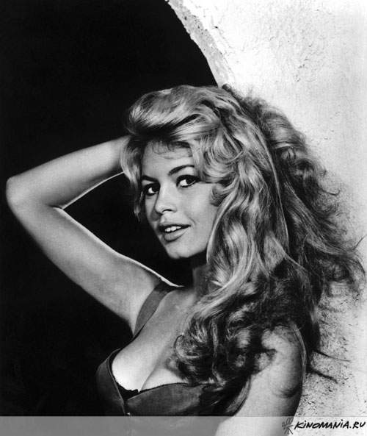
Emblème de l'émancipation des femmes et de la liberté sexuelle, elle passa des rôles de femme enfant à ceux de femme fatale. Elle tourna avec les plus grands réalisateurs incarnant des personnages à l'élégante légèreté et à la sensualité photogénique.

Slide 5
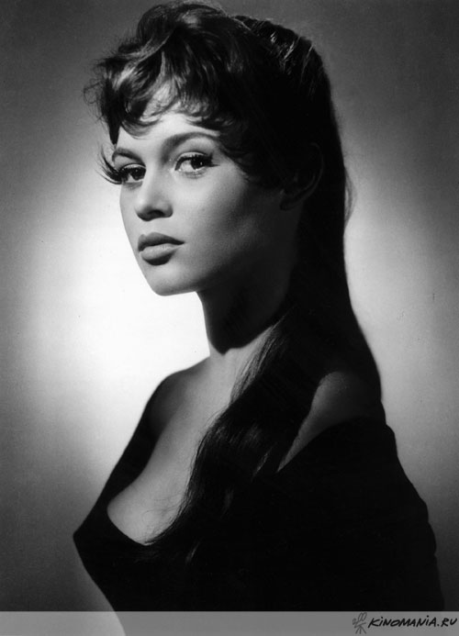
Elle devint rapidement un sex-symbol. Avec à son actif 48 films et plus de 80 chansons en 21 ans de carrière, Brigitte Bardot, tout aussi connue sous les initiales de «BB», est une des artistes françaises les plus célèbres.

Slide 6
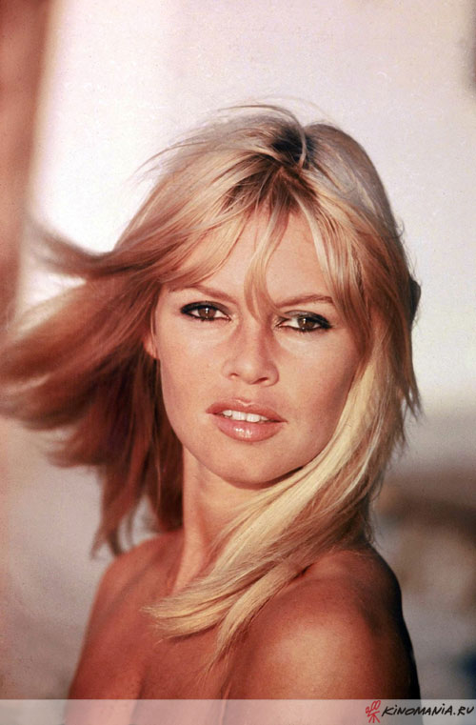
Elle mit un terme à sa carrière d'actrice en 1973 pour se consacrer à la défense des animaux. Ses actions en leur faveur sont appréciées mais néanmoins parfois controversées.

Slide 7
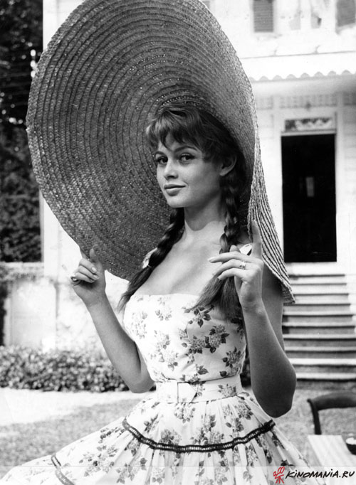
Par ailleurs, elle fut condamnée pour incitation à la haine raciale à cinq reprises, pour ses critiques envers l'immigration, l'abattage rituel des animaux, le métissage, certains aspects de l'homosexualité ou encore l'islam en France.

Slide 8
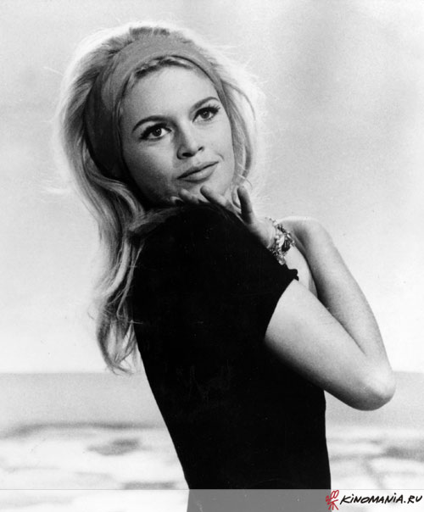
Figure féminine des années 1950 et 1960, elle fut une star mondiale, l'égérie et la muse des plus grands artistes de l'époque.

Slide 9
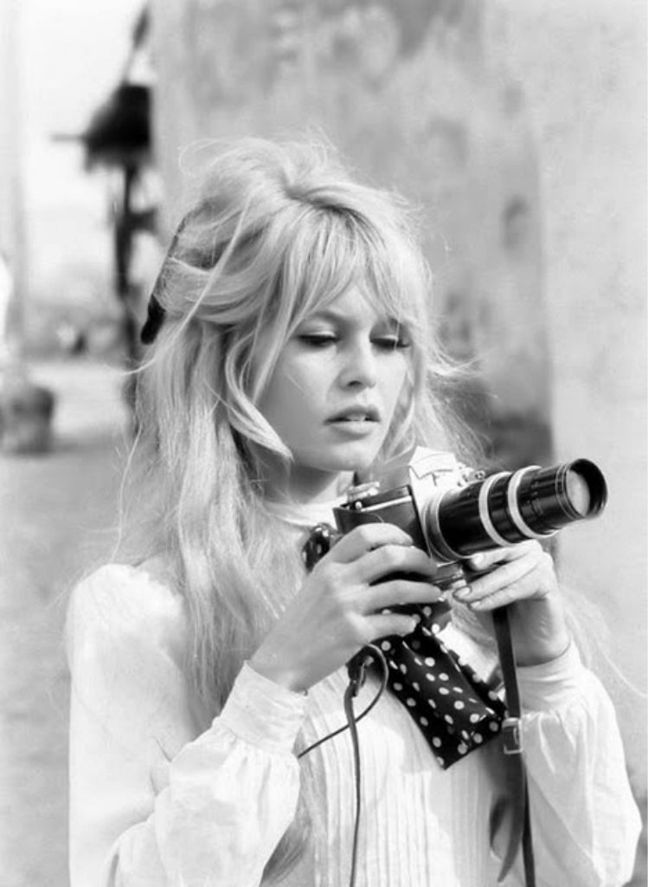
Emblème de l'émancipation des femmes et de la liberté sexuelle, elle passa des rôles de femme enfant à ceux de femme fatale.

Slide 10
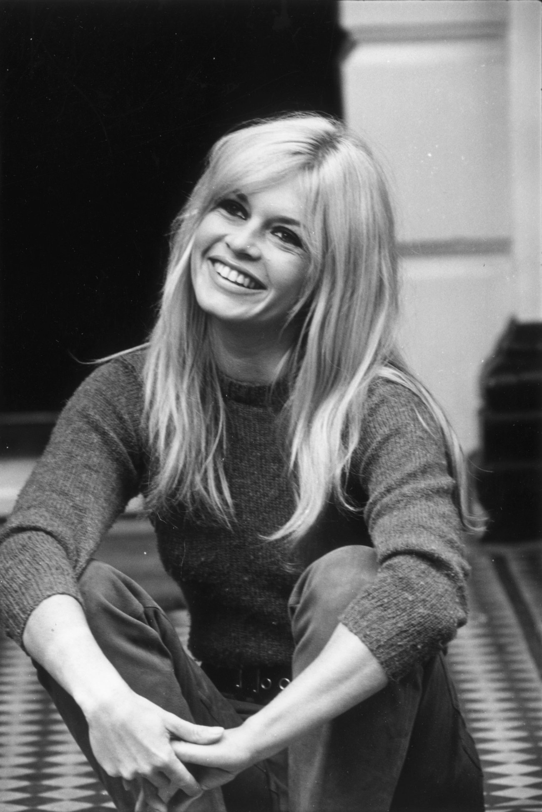
Elle tourna avec les plus grands réalisateurs incarnant des personnages à l'élégante légèreté et à la sensualité photogénique. Elle devint rapidement un sex-symbol.

Slide 11
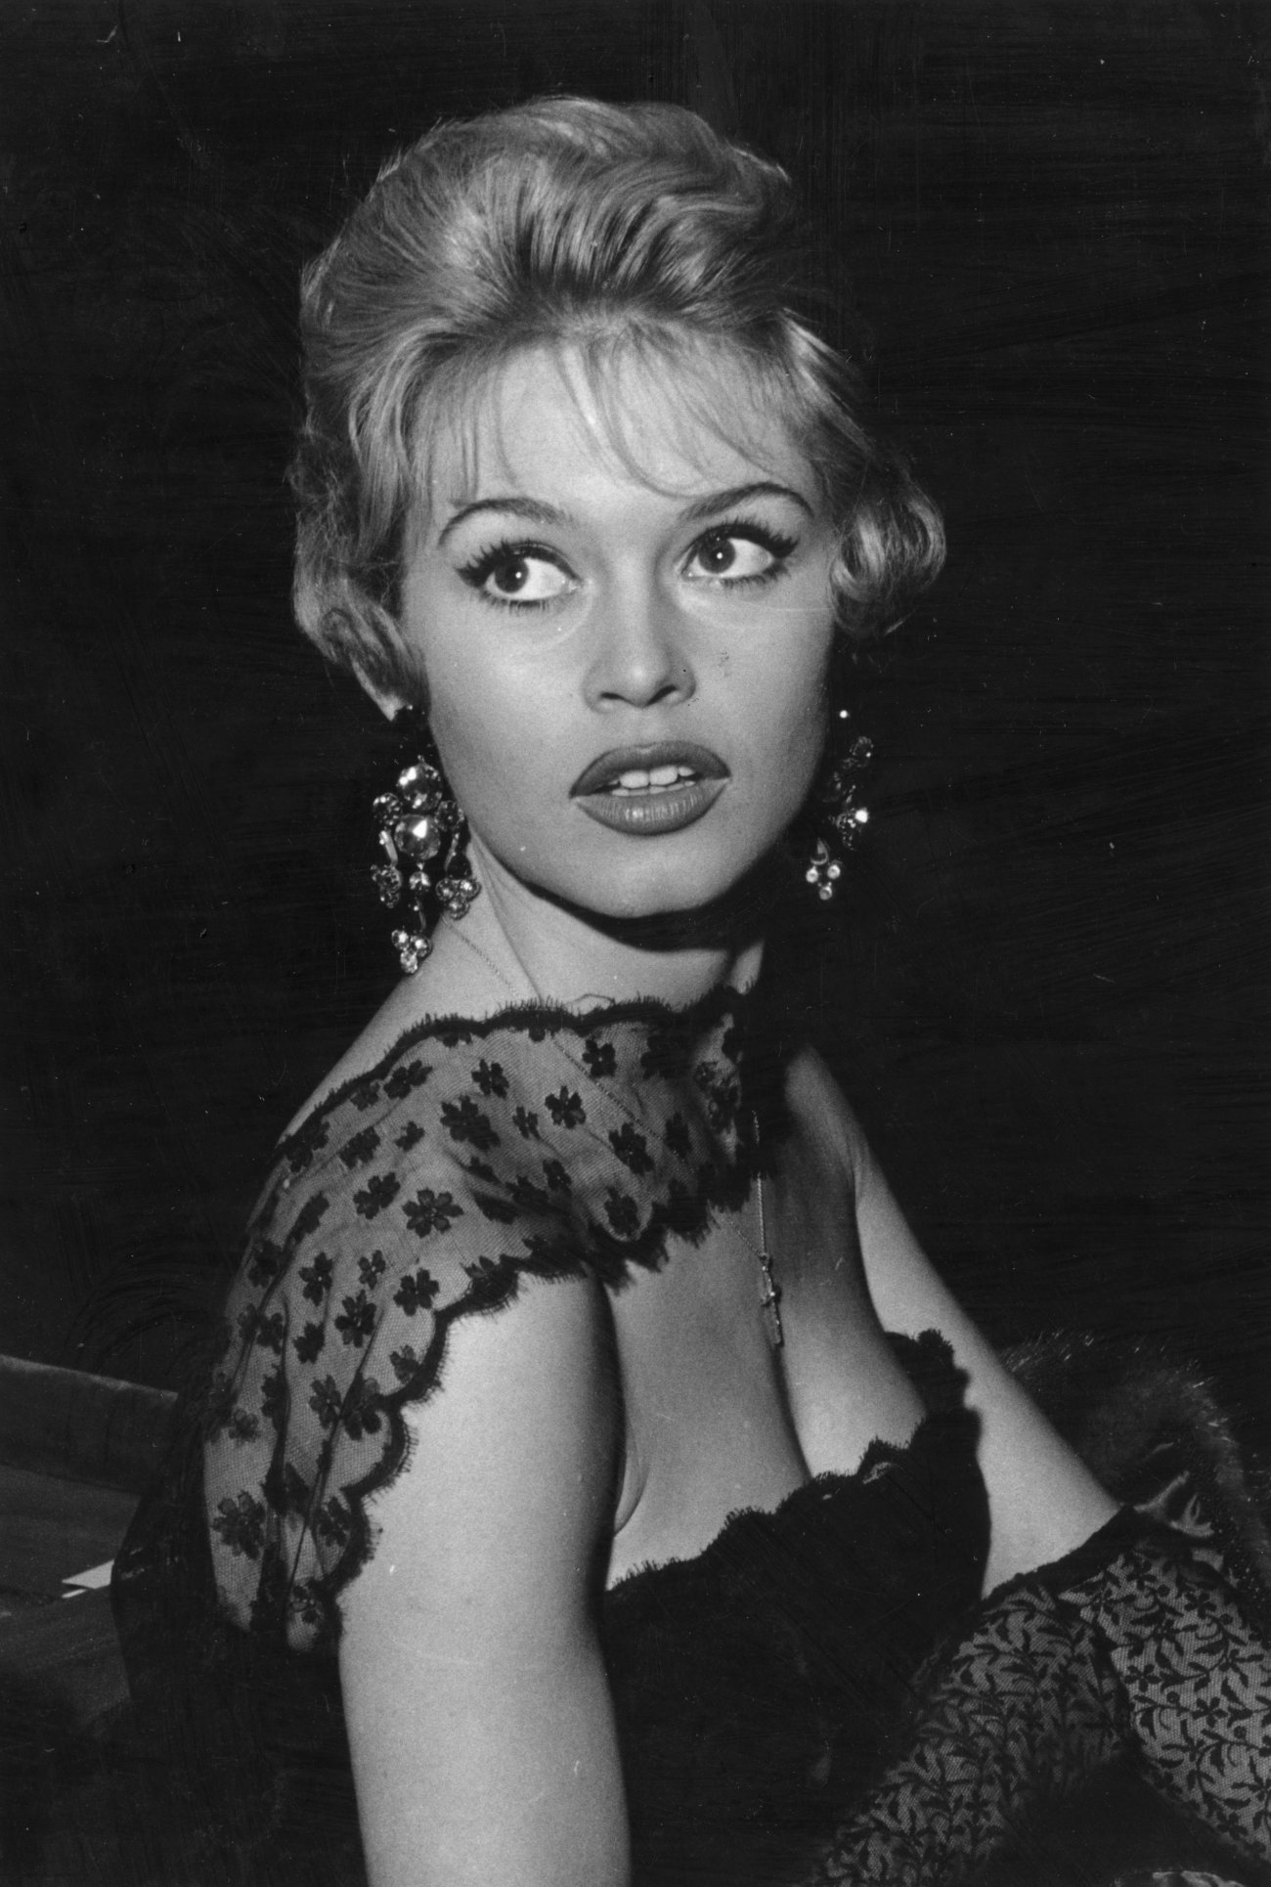
Avec à son actif 48 films et plus de 80 chansons en 21 ans de carrière, Brigitte Bardot, tout aussi connue sous les initiales de « BB », est une des artistes françaises les plus célèbres .Elle mit un terme à sa carrière d'actrice en 1973 pour se consacrer à la défense des animaux.

Slide 12
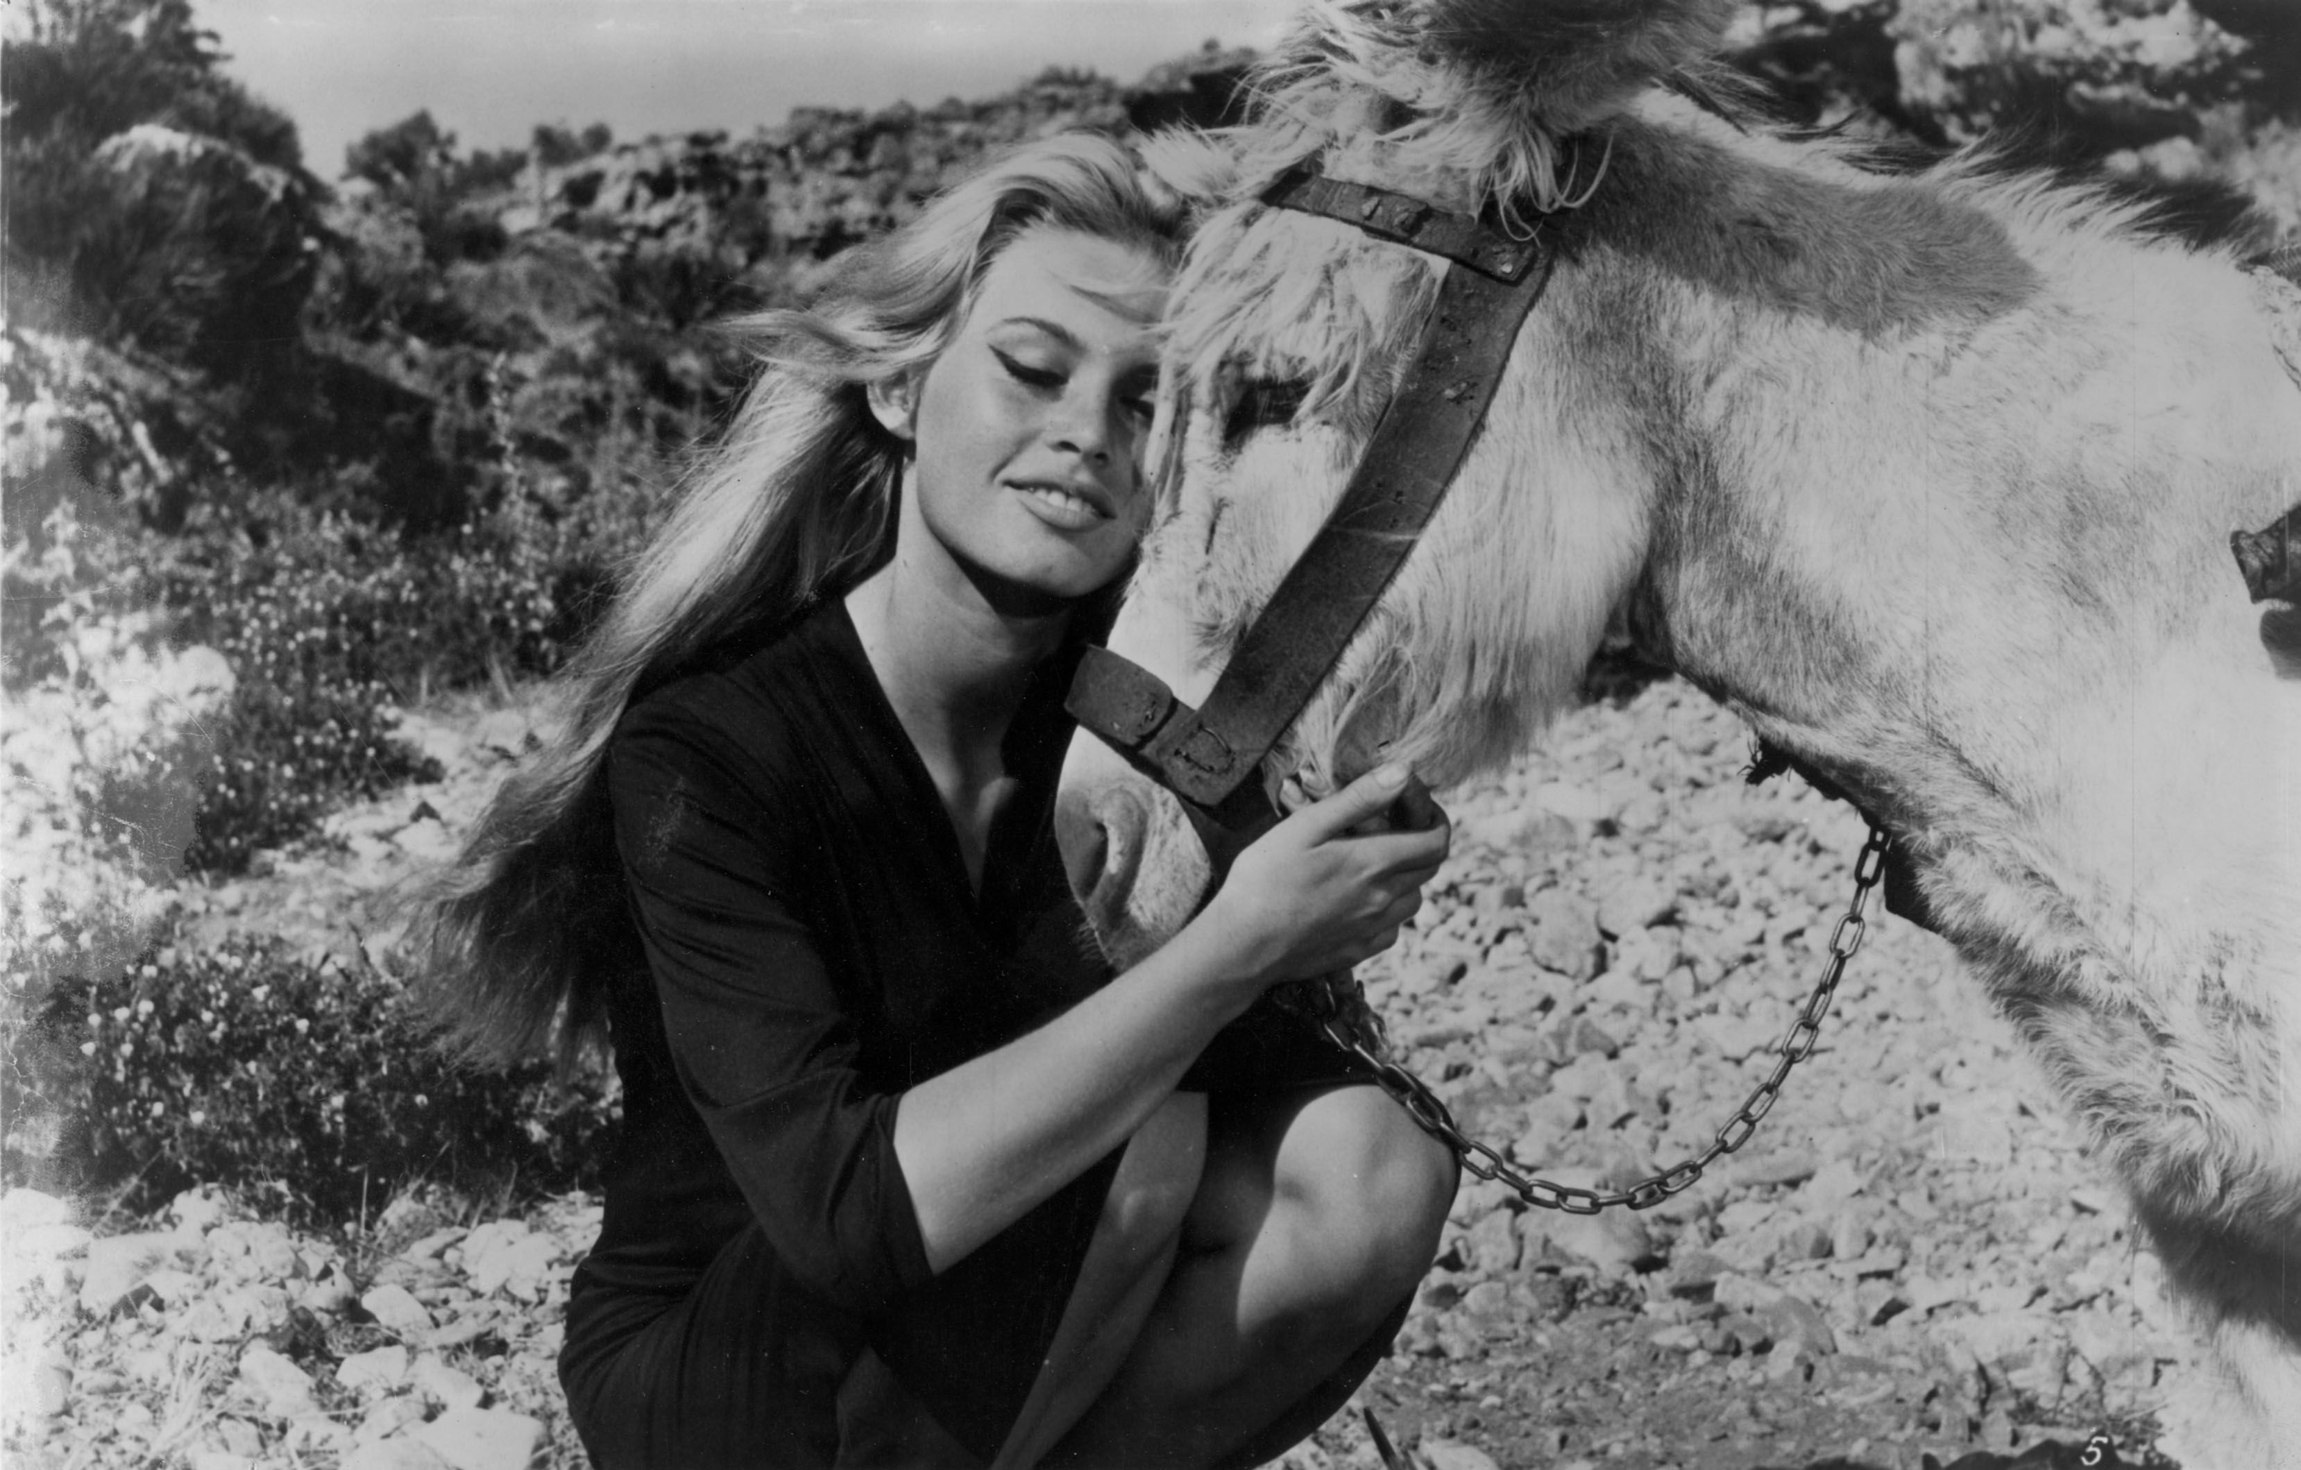
Ses actions en leur faveur sont appréciées mais néanmoins parfois controversées.

Slide 13
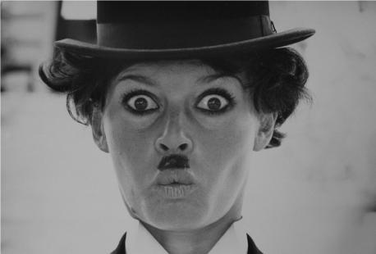
Par ailleurs, elle fut condamnée pour incitation à la haine raciale à cinq reprises, pour ses critiques envers l'immigration, l'abattage rituel des animaux, le métissage, certains aspects de l'homosexualité ou encore l'islam en France.

